Slide 1
نظرية الاشراط الكلاسيكي

Slide 2
نبذة عن المؤسس:
ايفان بافلوف عالم روسي، كان أبوه قسيساً . درس بافلوف علم اللاهوت في مدرسة الكنيسة ليكون قسيساً كأبيه وبعدما قطع شوطاً في الدراسة علم اللاهوت، حيث كان طالباً مجتهداً مع أنه كان يحصل على أقل الدرجات في مادة السلوك-علم النفس-، تخلى عن دراسة علم اللاهوت، حيث أنه بدل تخصصه إلى الطب، والتحق بالأكاديمية الطبية العسكرية، واهتم بالنواحي التجريبية، ونشر أول بحث له حول تأثير الأعصاب على عضلات القلب وهذا البحث أهله لنيل درجة الدكتوراه، كما اهتم بدراسة الجهاز الهضمي، وكان يجري تجاربه على الحيوان، ولقد ابتكر بافلوف إجراءات علمية يمكن من خلالها تتبع عملية الهضم في الكائنات الحية دون الحاجة لإتلاف الأعصاب في الجهاز الهضمي و نال على هذه المساهمة العلمية جائزة نوبل عام 1904م، ومن خلال اهتمامه بالجهاز الهضمي اكتشف بالصدفة الفعل المنعكس الشرطي عندما لا حظ أن مجرد سماع صوت أقدام المكلف بتغذية الكلاب يسبب سيلان اللعاب لدى الكلاب.
اعترافاً بفضل بافلوف نقلت معامله إلى كولتوشي Koltouche والتي تدعى اليوم بافلوف نسبة إلى بافلوف، وهي مدينة تقع بالغرب من ليننغراد . ويأخذ بافلوف مكانه بوصفه الأب الحقيقي لعلم الفيزيولوجيا وعلم النفس الحديث في الإتحاد السوفييتي سابقا .

Slide 3
تسمى النظرية بــ:
الاشراط البافلوفي، الاشراط الكلاسيكي، الاشراط الاستجابي، الاشراط البسيط، الاشراط التقليدي
*عن ماذا تتحدث النظرية؟
عن الأفعال الانعكاسية غير المتعلمة مثل رفع اليد أو القدم عند لمس شيء ساخن، أو تغميض العين عند النفخ عليها.

Slide 4
*معنى الاشتراط الكلاسيكي
مثير محايد يكتسب خصائص المثير الطبيعي ثم يسمى بالمثير الشرطي.
(أشكال بعض الأشخاص، أكل فيه حشرة، البيبسي والكولا)
المصطلحات:
مثير محايد(م م): لا يستثير أي استجابة
مثير طبيعي (غير شرطي) (م ط) (م غ ش): يعمل على إظهار الاستجابة الانعكاسية غير المتعلمة. يسمى أيضاً المثير الاستجراري لأنه يستجر الاستجابة الانعكاسية.
الاستجابة غير الشرطية (س ط) ( س غ ش): الاستجابة الانعكاسية غير المتعلمة.
مثير شرطي ( م ش): هو المثير المحايد بعدما سبق المثير الطبيعي عدة مرات وأصبح يستثير استجابات انعكاسية ولكن قوته أضعف.
الاستجابة الشرطية(س ش): الاستجابة المتعلمة التي تشبه الاستجابة الطبيعية.

Slide 5
يحدث الاشراط الكلاسيكي من خلال خطوتين:
جرس(م محايد) الطعام(م طبيعي سيلان اللعاب(س ط)
جرس(م شرطي) سيلان لعاب(س ش) طعام(معزز)
المثيرات تأتي عبر الحواس الخمس
المعزز: هو المثير الطبيعي في الخطوة الثانية.

Slide 6
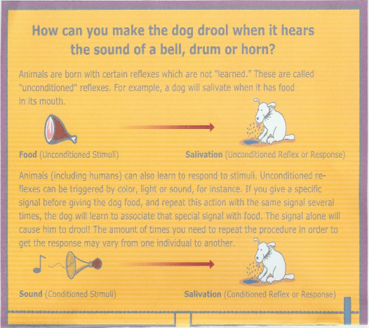
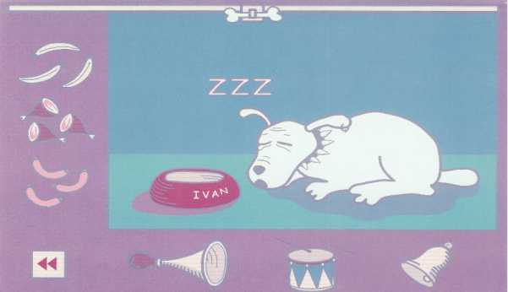
ارتباط تشعبي لعبة لشرح نظرية الارتباط الشرطي: http://nobelprize.org/educational_games/medicine/pavlov/pavlov.html

Slide 7
العلاقة الزمنية بين المثير المحايد والمثير الطبيعي:
1- تتابع: يأتي المثير المحايد وبعد فترة من الزمن يأتي الطبيعي في تجارب بافلوف كانت الفترة الزمنية من 10-50 ثانية ووجد من خلال التجارب أن أفضل فترة زمنية هي 30 ثانية كما وجد أن الاشراط يتكون بعد خمس تكرارات.
2- التداخل : في نهاية المثير المحايد يدخل الطبيعي.
3- لتزامن: يحدثان معاً
4- الخلفي يأتي المثير المحايد بعد الطبيعي التعلم ضعيف ولا يذكر. في الثلاث نقاط السابقة يحدث تعلم ولكن أفضلها التتابع.

Slide 8
تطابق لا ترابط في العلاقة الزمنية
ذكرت ريسكولا أن العملية عملية تطابق لاترابط بين المثير الشرطي والطبيعي وهنا ركز على السياق والتطابق يعني علاقة دائمة فالعملية عملية تنبؤية وقيمة المثير الشرطي تتركز في القدرة على التنبؤ بالمثير الطبيعي. (المسألة ليست اقتران فقط بل القدرة على التنبؤ)
ترابط ..... أحياناً تحدث صعقة بدون نغمة
تطابق .... لاتوجد صعقة إلا بنغمة

Slide 9
تقع تجارب بافلوف في فئتين هما
كان لبافلوف الفضل في ظهور علم النفس الفسيولوجي.
عمد في تفسيرة على التعلم بدلالات فسيولوجية من خلال مايحدثة التعلم من تغير معرفي سلوكي ولم يعتمد في تفسيره على التغير الفسيولوجي الحاصل في قشرة المخ بل اعتمد على الدلالات المعرفية السلوكية وهي:
1- الإثارة : وتستخدم عند الرغبة في إضافة سلوك، ويصنف الاشراط هنا ضمن فئة اشراط الشهية مثال: (صوت الجرس والطعام) .
2- الكبح: وتستخدم عند الرغبة في حذف سلوك، ويصنف الاشراط هنا ضمن فئة الاشراط المنفر مثال: (الضوء الأخضر والصدمة الكهربائية)

Slide 10
مفاهيم
* التعميم يعني : أن الكائن يستجيب ا بنفس الاستجابة للمثيرات االمحايدة التي تشبه المثير الشرطي.
مثال: بافلوف لما عرض الكلاب للأضواء معينة أو أشكال معينة دائرة مربع في البداية كان يستجيب الكلب لجميع المثيرات ثم ميز - التعميم أولاً ثم التمييز. ويأتي بعد التعميم التمييز.
التمييز يعني: أن الكائن يميز ا بين مثيرين متشابهين و يستجيب للمثير الذي شرط مع المثير الطبيعي نسمي استجابته الاستجابه الفارقة . إذا لم يستطع الكائن أن يميز يحدث العصاب التجريبي
العصاب التجريبي:
1- عدم تكوين الاستجابة الفارقة: كلما زاد التشابه بين المثير الشرطي ومثير آخر يعرض على الكائن ولا يعزز عليه يصعب حدوث الاستجابة الفارقة ويحدث ما يسمى العصاب التجريبي، بمعنى عدم قدرة الكائن على التمييز هل يستجيب أم لا. مثال: المثير الشرطي دائرة بشكل بيضاوي يستجيب لها الكلب ولكن هذه الدائرة نقص حجمها وأصبح من الصعب إدراكها وتوتر الكلب وكأنه في صراع أيستجيب أم لا.
2- تشويش الارتباطات مثلاً شخص سعودي أسر في حرب وربط له أي موضوع يتعلق بالسعودية بالألم كالصدمات الكهربائية أو أي تعذيب ولكن عند ذكر الدولة الآخرى يعطى طعام أو أي شي يشعره بشعور ايجابي

Slide 11
تابع المفاهيم
مفهوم الحجب: نقدم مثيران محايدان معاً ثم نفصلهما واحد سيشرط والآخر لا.
مفهوم المنع: نقدم مثير محايد واحد وبعدما يشرط نقدم معه مثير محايد ثم نفصلهما المثير الشرطي منع اشراط المثير المحايد.

Slide 12
تابع مفاهيم
الانطفاء :
توقف الاستجابة الشرطية المتعلمة للمثير الشرطي نتيجة لوجوده عدداً من المرات دون أن يتبع بالمثير الطبيعي.
الاسترجاع التلقائي:
العودة التلقائية لظهور الاستجابة الشرطية للمثير الشرطي بعد انقطاعها لفترة من الزمن بالرغم من عدم اقتران هذا المثير بالمثير غير الشرطي، وتكون هذه الاستجابة ضعيفة في قوتها ولكن من الممكن أن تزيد قوتها إذا ما اقترنت بالمثير غير الشرطي.

Slide 13
عوامل تقوي أو تضعف الاشتراط الكلاسيكي
1- الكف:
له رصيد في الكف (قديم): يضعف الاشراط.
ب-ليس له رصيد في الكف (جديد): يقوى الاشراط
2- البروز:
كل ما كان المثير بارز قوي اشراطه والعكس صحيح، مثال: صوت عالي رائحة قوية. إن الجهاز العصبي يلتقط البارز والجديد
3- الارتباط بين المثير الشرطي والمثير الطبيعي:
أي زيادة عدد المرات التي تربط بينهما ويعد ذلك من العوامل التي تقوي الاشراط.
مثال: يوم الجمعة

Slide 14
هل تتساوى الاستجابة الشرطية والطبيعية؟
لا تتساوى سواءً في الكمية أو النوعية، حيث أن الطبيعية أقوى

Slide 15
المثير الشرطي بدرجات
المثير الشرطي بدرجات الأولى، الثانية والثالثة.....وهكذا
يمكن للمثير الشرطي أن يقوم مقام المثير الطبيعي، بحيث يمكن استخدامه لاشراط مثيرات محايدة أخرى
أمثلة
الإعلانات: الممثل شرطي ويسمى طبيعي !!!!

Slide 16
المثير الشرطي بدرجات
جرس (م م) طعام(م ط) سيلان لعاب (س ط)
جرس ( م ش1) سيلان لعاب (س ش) طعام ( معزز)
ضوء أخضر(م م) جرس (م ش1) سيلان لعاب ( س ش) طعام (معزز)
ضوء أخضر (م ش 2) سيلان لعاب (س ش) طعام (معزز)

Slide 17
نطاق نظرية الاشراط الكلاسيكي
إن مدى تفسيره للسلوك ضيق جداً، لأنها تنطلق من عملية اشراط الاستجابات الطبيعية والتي هي في حد ذاتها (منعكسات فطرية لمثيرات غير شرطية) إلى مثيرات أخرى محايدة، ولأن عدد المنعكسات الفطرية قليل جداً فهي بالتالي تعجز عن تفسير العديد من المظاهر السلوكية الأخرى.

Slide 18
ماذا نتعلم من الاشتراط الكلاسيكي
1- الانفعالات: الاشراط الكلاسيكي مرتبط بالإفراز الغددي لذلك الانفعالات مرتبطة بالاشراط الكلاسيكي. مثال (التفاؤل والتشاؤم)
2- جزء من اللغة: مسميات المواضيع+ معاني الكلمات+ السياق
مثال: صورة الدب وكلمة دب
مثال: مغفل، يعطيك العافية/ سمسمه، براده، زهيوي، تسالي....الخ
مثال: خفيفة دم، دم بشري/ وردة حمراء، دم أحمر
3- الحيوانات في السيرك مثال (الدب والحديد، الحصان والسرج)

Slide 19
الذكاء وبعد الانطواء
وجد أن لا علاقة للذكاء في الاشراط الكلاسيكي كما وجد أن الانطوائي يشرط أكثر ولذلك علاقة بالاندفاعات العصبية.

Slide 20
أساليب العلاج النفسية
1- إزالة الحساسية التدريجي ( قد يكون تعرض تدريجي أو استبدال ) : وهنا يحدث مايسمى الاشراط المعاكس كأن يبدل الخوف بالراحه ( قد يكون بالخيال أو واقعي )
مثال: الخيار، المدارس أول ما تفتح العاب، القطط. قاءة المثال ص 68
2- الغمر: لا بد أن يكون بالاتفاق( قد يكون بالخيال أو واقعي )، ولا يزول الخوف من مرة واحدة لا بد من التكرار.
3- التنفير: صعقات، غثيان مثال: التدخين، الإدمان، اضطرابات جنسية عدوان.

Slide 21
تطبيقات النظرية وتوظيفها في مجالات الحياة النفسية والإجتماعية :
1- الإعلانات من الممكن توظيف مبادئ الإشراط في الترويج للمنتجات وتسويقها من خلال توظيف فكرة الاقتران بإشراط المنتجات المراد تسويقها بمثيرات تعزيزيه مثل مشاهير الفنانين والرياضيين.
2- يمكن توظيف مبادئ النظرية في الحروب سواء وسيلة حرب نفسية كما هو حاصل بربط بعض البلدان بالقوة وقد لا تكون الصورة حقيقية أو باستخدام عمليات غسيل الدماغ للأسرى والجواسيس وهو مايسمى بالعصاب التجريبي. أيضاً من الممكن استخدام الاشراط في الحرب الحية كما فعل الروس في حربهم ضد الالمان حيث كان يربط على الكلام حزام نسف وشرط اسفل الدبابات بمكان الطعام.

Slide 22
تطبيقات النظرية وتوظيفها في مجالات الحياة النفسية والإجتماعية :
1- الإعلانات من الممكن توظيف مبادئ الإشراط في الترويج للمنتجات وتسويقها من خلال توظيف فكرة الاقتران بإشراط المنتجات المراد تسويقها بمثيرات تعزيزيه مثل مشاهير الفنانين والرياضيين.
2- يمكن توظيف مبادئ النظرية في الحروب سواء وسيلة حرب نفسية كما هو حاصل بربط بعض البلدان بالقوة وقد لا تكون الصورة حقيقية أو باستخدام عمليات غسيل الدماغ للأسرى والجواسيس وهو مايسمى بالعصاب التجريبي. أيضاً من الممكن استخدام الاشراط الكلاسيكي العادي بدون إحداث عصاب تجريبي في الحرب الحية كما فعل الروس في حربهم ضد الالمان حيث كان يربط على الكلام حزام نسف وشرط اسفل الدبابات بمكان الطعام.
3- غسيل الدماغ: إن معطيات هذه النظرية القابلة لاستثمارات غير إنسانية ، لقد وظفت بصورة غير إنسانية وخاصة في عمليات غسل الدماغ ، حيث قدمت هذه النظرية الأسس العلمية لعمليات غسل الدماغ عن طريق ما يسميه بافلوف العصاب التجريبي الذي يؤدي إلى هدم الارتباطات الشرطية الموضوعية في المخ ويعمل على تصفية ثوابت الارتباطات القائمة وفق نظام جديد من الشرطية المتنافرة التي يمكن أن تؤدي ببساطة إلى الخلل العقلي وإلى الفصام والاضطرابات النفسية المتنوعة

Slide 23
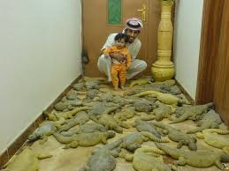
أمثلة
الضب مثير محايد عند الطفلة

Slide 24
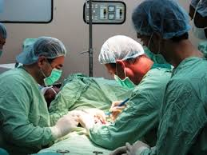
زالت الحساسية تدريجياً عند الأطباء

Slide 25
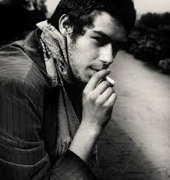
زالت الحساسية تدريجيا من التدخين ومن الممكن علاجه بالتنفير

Slide 26
البنطلون تحت الخصر وظهور الجسم وإزالة الحساسية التدريجي

Slide 27
الموضة والألوان والإشراط الكلاسيكي

Slide 28
الماركات والإشراط الكلاسيكي

Slide 29
الماركات والإشراط الكلاسيكي

Slide 30
الاعلام

Slide 31
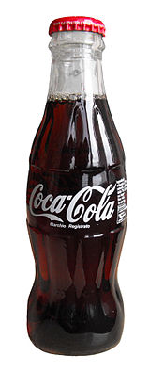
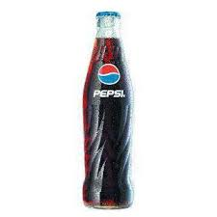
سؤال: ما هي الزجاجة التي يعجبك شكلها أكثر؟

Slide 32
سؤال هل تفرقين بين الهوند والهونداي؟

Slide 33
هل تفرقين بين رمزي المرسيدس والميستوبيشي؟

Slide 34
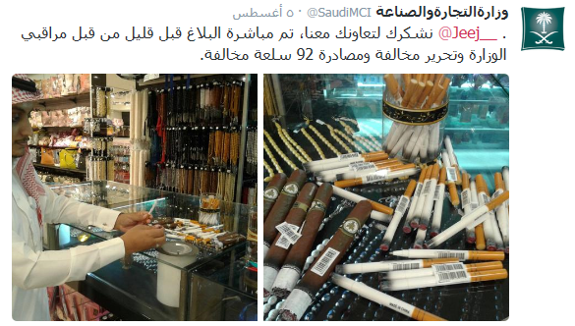
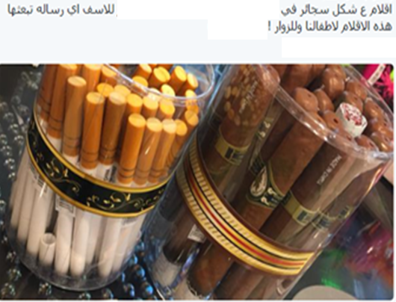
اقلام رصاص على شكل دخان ودورها في إزالة الحساسية

Slide 35
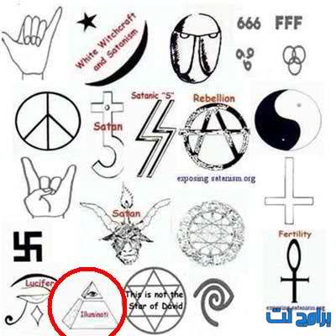
. "
الماسونية ورموزها وانتشارها ووجودها في سلعنا : ""الماسونية هي جمعية سرية سياسية تهدف إلى القضاء على الأديان والأخلاق الفاضلة وإحلال القوانين الوضعية والنظم غير الدينية محلها ، وتسعى جهدها في إحداث انقلابات مستمرة وإحلال سلطة مكان أخرى بدعوة حرية الفكر والرأي والعقيدة . وهذا ما صرحوا ويصرحون به

Slide 36
رمز الشذوذ الجنسي

Slide 37
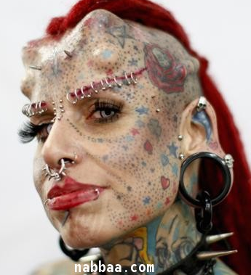
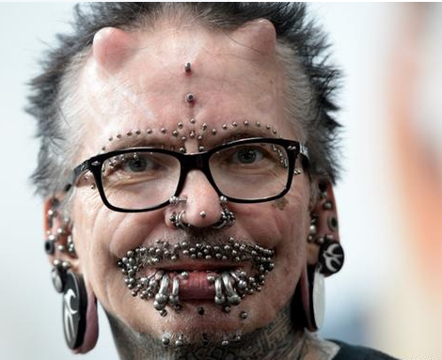
صور عبده الشيطان

Slide 38
نقاش
قد تكون هناك ممارسات لها معان لا نعرفها

Slide 39
نشاط ارسمي واشرحي كتابيا مثال موقف تم تعلمه بنظرية الاشراط الكلاسيكي

Slide 40
نشاط أ- فكري في اشراطات خاطئة من حولك ، وكيفية تعديلها ؟ ب- فكري في اشراط مرغوب ، واذكري طريقة لتكوين هذا الاشراط المرغوب ؟
الاشراط الخاطئ | كيفية تعديله
الاشراط المرغوب | كيفية تكوينه

Slide 41
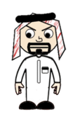
نشاط مايا امرأة أجنبية كانت لأول مرة ترى العباية التي ترتديها المرأة والشماغ الذي يرتديه الرجل عندما زارت السعودية منذ 10 سنوات وعاشت هذه المدة الطويلة في السعودية وفقا للعوامل التي تقوي وتضعف الاشراط الكلاسيكي لماذا ارتبط لبس الثوب والشماغ والعقال بالرجل والعباية بالمرأة؟

